Slide 1


Psicofarmacologia per Psicologi
Franco Garonna

Slide 2

L’approccio psicologico
presuppone
una mente che funziona

Slide 3
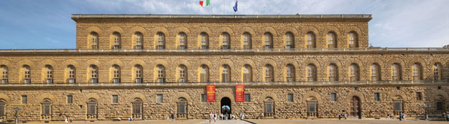

Solidità
Funzione
Estetica
Notes:
Lo schema portante o struttura è identica ma cambiano aspetti che non sono secondari. La differenza tra palazzo pitti e una costruzione contadina del medioevo ….

Slide 4

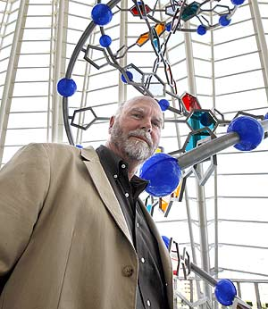
2014
Notes:
J. Craig Venter (2014). Il genoma non è sufficiente a spiegare lo sviluppo dell’individuo, molto dipende dal contesto e dal «caso». Lo sviluppo del SNC nei primi anni di vita assume una tendenza attraverso le miriadi di possibilità di connessione che si instaurano e che si orientano in maniera del tutto casuale. Gene-ambiente-casualità sono fattori che si possono correggere, solo parzialmente i primi due. Ecco il motivo per cui i bambini tra loro si assomigliano e così gli anziani tra loro …

Slide 5
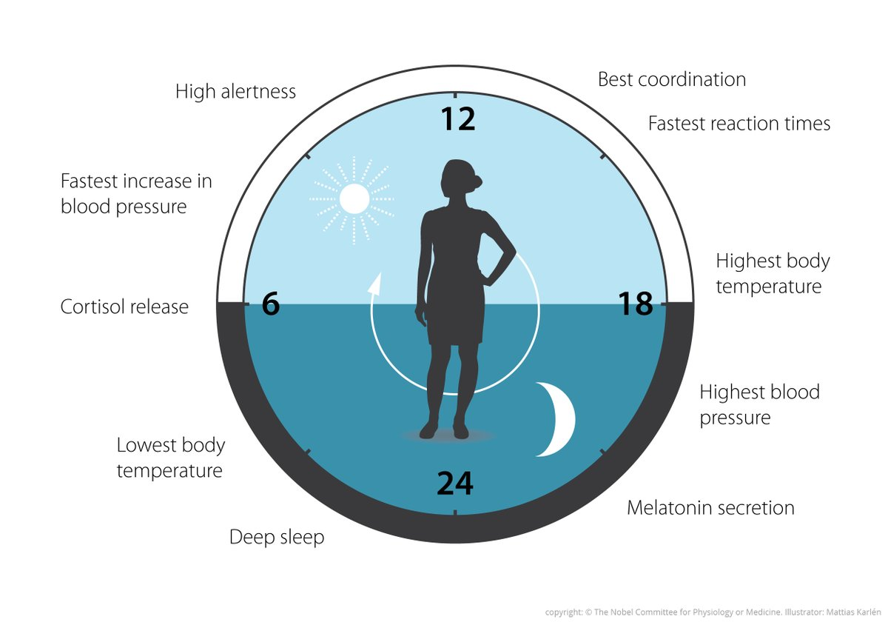
I ricercatori americani Jeffrey Hall, Michael Rosbash e Michael W. Young hanno vinto il Nobel per la medicina 2017 per lo studio dei meccanismi che controllano i ritmi circadiani.
I tre ricercatori americani hanno dimostrato, a partire dagli anni 80, come funziona il nostro orologio interno che regola i ritmi del sonno, il comportamento alimentare, il metabolismo, la temperatura corporea, il rilascio degli ormoni e la pressione sanguigna. L'aspetto che più ha colpito gli scienziati è che le regole di base dei ritmi circadiani sono comuni a piante e animali, dai più semplici ai più evoluti.

Slide 6

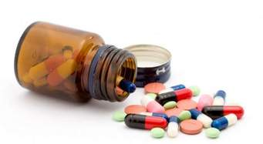
Ciò che lo psicologo deve sapere ….
Il razionale d’uso dei farmaci nei disturbi mentali
Come la terapia psicologica deve integrare la terapia farmacologica nel trattamento dei disturbi mentali
Saper distinguere l’azione placebo/nocebo dell’intervento farmacologico nel contesto di vita del malato
Come condurre il trattamento integrato nei disturbi mentali complessi

Slide 7
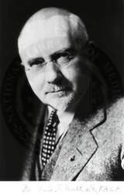
Scoprì l’uso dell’efedrina come sostitutivo della cocaina
Distinse l’effetto sedativo della morfina e della codeina sul sistema respiratorio dall’effetto stimolante di altre sostanze narcotiche
Sperimentò degli effetti biologici dei raggi X di varie lunghezza d’onda in diverse patologie
Studiò l’effetto aggregante tromboplastico di vari agenti tra cui gli anticorpi
Approfondì la ricerca sulla farmacologia del sangue e del liquido spinale dei malati psicotici
Compì studi sulle applicazioni farmacologiche del veleno di cobra
Coniò il termine fitofarmacologia, applicazione cioè di sostanze con azione curativa alle piante
David Israel MACHT, Mosca 1882 – Baltimora 1957
Notes:
David Macht nel 1920 coniò il termine psicofarmacologia per indicare come sostanze estratte naturalmente potessero intervenire sui comportamenti umani e come le stesse sostanze potessero essere usate per curare i disturbi mentali.

Slide 8
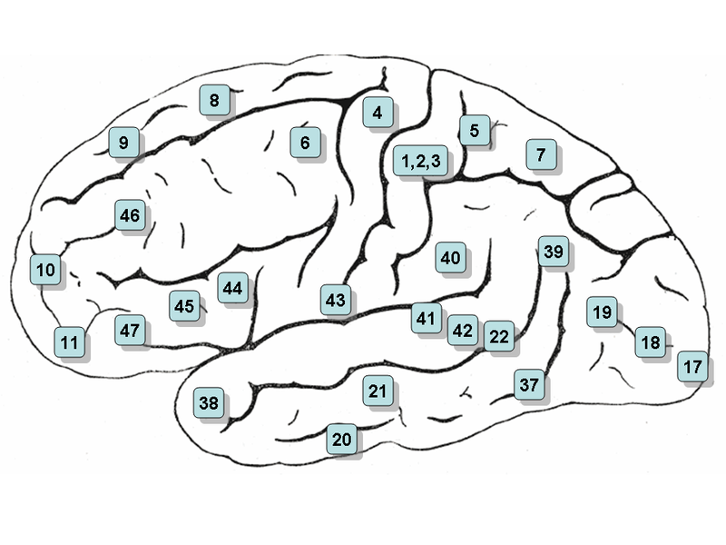
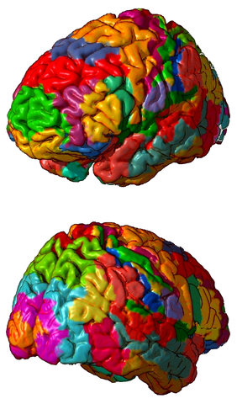
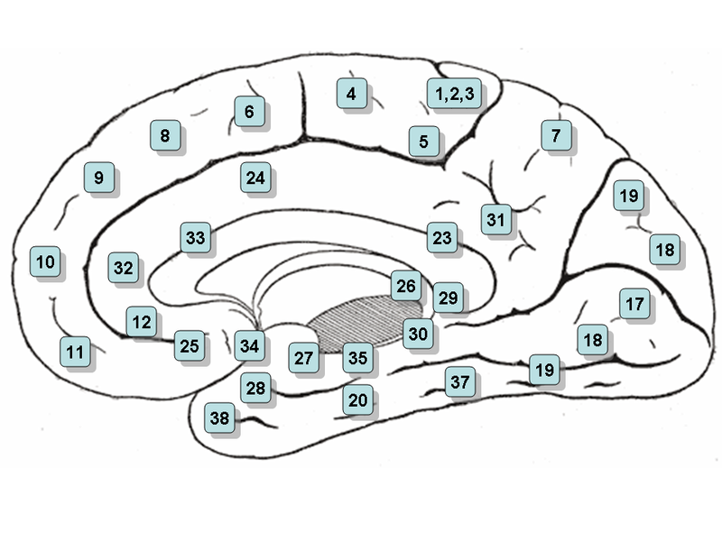
9 dorso-laterale
pre-frontale
11 orbito-frontale
Notes:
Aree di Brodman (1909).

Slide 9
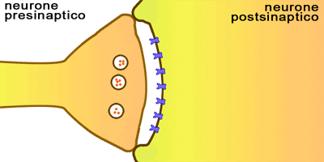
dendrite
assone
vescicole
presinaptiche
recettori
corpo
cellulare
assone
sinapsi

Slide 10
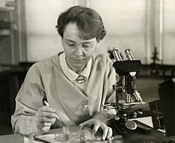
TRASPOSONI
jumping genes
Barbara McClintock (Hartford 1902 – New York 1992) Premio Nobel per la Medicina 1983

Slide 11
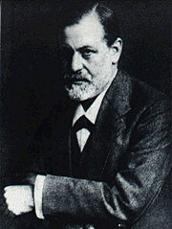
“La sofferenza ci minaccia da tre parti: dal nostro corpo che, destinato a deperire e a disfarsi, non può eludere quei segnali di allarme che sono il dolore e l’angoscia, dal mondo esterno che contro di noi può infierire con forze distruttive inesorabili e di potenza immane, e infine dalle nostre relazioni con altri uomini. La sofferenza che trae origine dall’ultima fonte viene da noi avvertita come più dolorosa di ogni altra; propendiamo a considerarla in certo qual modo un ingrediente superfluo, quantunque possa essere non meno fatalmente inevitabile della sofferenza di provenienza diversa”
S. Freud – Il Disagio della Civiltà , 1929

Slide 12

LE PRIORITA'
Disturbi depressivi e suicidio
Disturbi psichici in adolescenza
Gli anziani
Il lavoro
Lo stigma

Slide 13

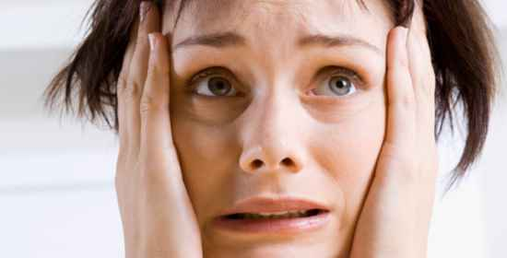



disagio
limitazione
funzionamento

Slide 14

Malattia
Limitazione
Disabilità
Handicap

Slide 15

prendersi carico
prendersi cura

Slide 16
LA CONCENTRAZIONE DEI DIVERSI
=
segregazione
prendersi carico
NORMALIZZARE LE DIVERSITA‘
=
integrazione
LA DIVERSITA' COME RISORSA BIOLOGICA
=
convivenza
prendersi cura

Slide 17

TERAPIA
ACCOGLIENZA
RIABILITAZIONE
ASSISTENZA

Slide 18

il percorso di cura
ADESIONE
ADATTAMENTO
AMBIENTAZIONE
ACCETTAZIONE

Slide 19
e' cambiata la salute/malattia mentale
sono cambiati i trattamenti
sono cambiati i razionali scientifici
è cambiata l'assistenza
Notes:
Sono cambiate molte cose nel panorama psichiatrico. E' cambiato il concetto di salute mentale, senz'altro più esteso e inclusivo di prima. Sono cambiate le malattie, o meglio la denominazione delle malattie, pensiamo al rapporto epidemiologico tra schizofrenia e disturbo bipolare, come le manifestazioni psichiche siano cambiate con il dilagare dell'abuso di sostanze, i fenomeni di aggressività e intolleranza nell'adolescenza, ecc.. ono cambiati i razionali scientifici, quali sono o debbano essere i siti di attacco dei farmaci ad es.. Sono cambiati i modelli assistenziali: dall'Ospedale al Territorio.

Slide 20

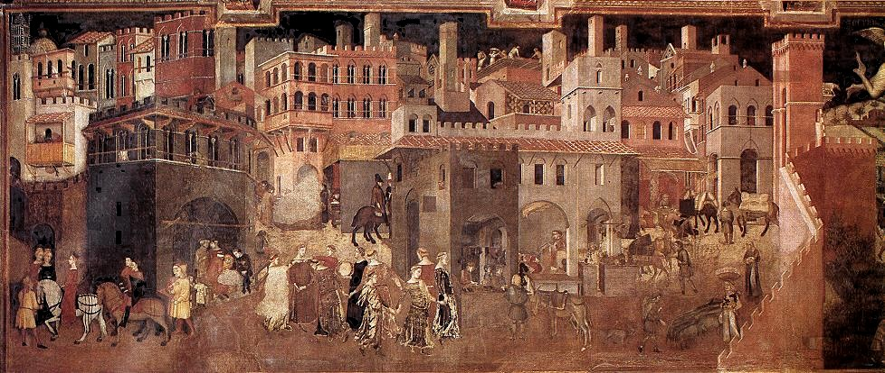
il santuario e la rete

Slide 21
PSICO
SOCIALE
BIO
illness
madness
badness
Notes:
Norman Sartorius, già Direttore del Settore Salute Mentale e Dipendenze dell'OMS, in una non lontana lettura magistrale al Congresso della SOPSI sulla crisi di identità dello psichiatra tracciava in maniera chiara i tre aspetti della malattia mentale come essa si presenta.

Slide 22
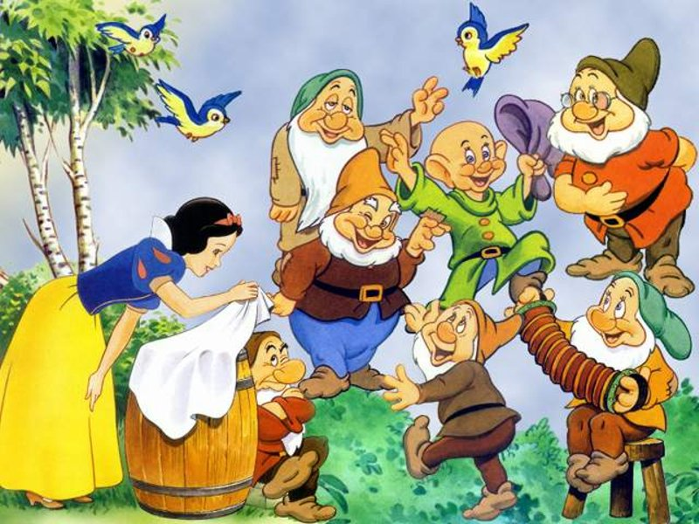

I CARE

Slide 23


I NEED

Slide 24
Le 4 S
socialità
solidarietà
sviluppo
spiritualità
Notes:
Il lavoro della persona svantaggiata o diversamente abile, al pari del lavoro per la persona che non lo è ha come fondamento alcune dimensioni che non hanno a che vedere con la necessità né con il profitto. Le 4 S: socialità, solidarietà, spiritualità e sviluppo. Questi sono i fondamenti del lavoro per la persona. Socialità vuol dire acquisire o migliorare una tolleranza alla presenza di altri individui nella esecuzione di compiti assegnati. Solidarietà è in rapporto alla esigenza di ciascun individuo di sostenere ed essere sostenuto dagli altri nelle situazioni di difficoltà sia interne che esterne all'ambito lavorativo; vuol dire acquisire una capacità di rapporto interpersonale con altri individui, che nella fattispecie della colleganza condividono luoghi, tempi e attività. Il valore spirituale del lavoro, rimarcato nella regola monastica dell'ora et labora, è comunque presente in ogni civiltà indipendentemente dalla confessione religiosa e attiene alla specificazione dell'Homo Faber, gradino antecedente ma essenziale nella scala evolutiva verso l'Homo Sapiens, soggetto cioè dotato di pensiero come qualità razionale e spirituale. Infine, la crescita o sviluppo della persona si realizzano nella dimensione lavorativa, attraverso l'acquisizione di esperienze.

Slide 25

ARTE DEL VIVERE
R iconoscere le proprie capacità
E splicitarle
S econdo misura
Notes:
Una definizione classica di salute, che ritengo migliore del concetto di adattamento o adattabilità su cui si basano le definiaioni tradizionali psicologiche di salute mentale. Se andiamo a vedere già in questa classica definizione troviamo, mediante la negazione o la distorsione, cosa vuol dire malattia.

Slide 26
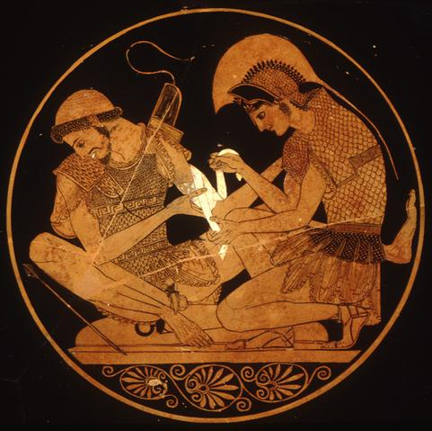
la terapia come servizio

Slide 27
Un sintomo, non importa se fisico o psichico, non è mai una malattia, e non lo è neppure un complesso di sintomi.
Il trovare un sintomo, o un complesso di sintomi, in un paziente non è la fine della sistemazione nosografica, la fine della formazione di un concetto di malattia, ma ne è semplicemente l’inizio.
Solo a questo punto ci si può chiedere: in quale connessione con altri sintomi o con dati anatomici, in quale decorso, come risultato di quali cause il sintomo appare?
Forse dobbiamo anche chiederci quale disturbo fondamentale è la base di questo sintomo?
Solo le risposte a queste domande ci possono dare il concetto di malattia.
E. Bleuler 1911

Slide 28
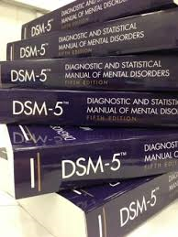
Un disturbo mentale è una sindrome caratterizzata da sintomi di rilevanza clinica nel sistema cognitivo, nella regolazione emozionale, o nel comportamento di un soggetto che riflettano una disfunzione nei processi psicologici, biologici ed evolutivi sottostanti il funzionamento mentale.
I disturbi mentali sono di solito associati a un significativo stato di sofferenza soggettiva o di disabilità nelle attività sociali, occupazionali e altre importanti.

Slide 29
PRINCIPII DI CLINICA PRATICA
RICONOSCERE
GOVERNARE
VALUTARE GLI ESITI
CLINICA DELLA COMPLESSITA'
presa in carico
pianificazione del trattamento
gestione del caso
fare terapia
SPECIFICITA'
MONITORAGGIO
CONTINUITA'

Slide 30
intervento psico-educazionale
riabilitazione post-critica
social skills training
occupazione - lavoro
INTEGRAZIONE
STABILIZZAZIONE
ACUTA
MANTENIMENTO
SEDAZIONE
ATTIVAZIONE
TREATMENT AND GOALS PLANNING - ASSESSMENT – MONITORING - EVALUATION

Slide 31
Pazienti ricoverati in ospedali psichiatrici negli USA
600
Introduzione degli antipsicotici…
500
400
Pazienti ricoverati (migliaia)
300
200
100
1900
1915
1930
1945
1960
1975
Bassuk EL e Gerson S. Scientific American 1978; 238:46
Notes:
Un primo, grossolano ma efficace, dato è rappresentato da questo storico e strautilizzato grafico che descrive l’andamento delle presenze in ospedali psichiatrici americani a cavallo di ¾ di secolo e dell’avvento dei neurolettici: è evidente che in generale gli esiti siano passati dalla vita in custodia alla possibilità di rientrare nel mondo.

Slide 32
USO DI AP TIPICI E ATIPICI IN CTRP
(con l’introduzione progressiva degli atipici in sostituzione dei tipici, si assiste ad una significativa riduzione dei ricoveri ospedalieri)
84 %
78.5 %
15.7 %
20 %
6.3 %
0.8 %

Slide 33
Decorso di malattia nella schizofrenia
Funzione
Sintomi
Esordio/Riesacerbazione/
Non stabilizzazione
Remissione
Gravità dei sintomi
Funzionamento
Tempo
Notes:
Il concetto di remissione per ciascuna malattia è diverso e dipende dalle manifestazioni e dalla loro visibilità, dall’eventuale dimensionalità del sintomo piuttosto che dalla sua presenza/assenza (l’ipertensione può esser borderline o conclamata a seconda del valore di pressione minima, mentre una frattura o è saldata o non è saldata), dalla durata delle manifestazioni e dall’impatto funzionale sul soggetto e sulla sua vita abituale. La schizofrenia è una patologia cronica, processuale, che mostra una variabilità dell’impatto funzionale a seconda della gravità dei sintomi residui nelle diverse dimensioni. Lo stato di “remissione” globalmente inteso può corrispondere a quella fase in cui la sintomatologia produttiva è minima o assente, quella negativa ridotta ai sintomi negativi primari e quella cognitiva stabile: tutti questi fattori concorrono a una certa ripresa funzionale. Tale risultato è evidente nell’esperienza clinica quotidiana in una proporzione significativa di soggetti trattati per schizofrenia allo “stato dell’arte”.

Slide 34
Neurobiologic and treatment overlap between Schizophrenia and Mood Disorders
genetics
phenomenology
course
Mood Disorders
Schizophrenia
neuroimaging
Treatment response

Slide 35
SEMPLIFICAZIONE SOCIOLOGICA
abitazione
lavoro
diagnosi
terapia
TECNICISMO CLINICO

Slide 36
Recognizing the Opportunities and Understanding the Barriers to Providing Help
Behavioral Symptoms
Psychosis Symptoms
Mood Symptoms
Functional Decline
Caregiver Burnout
Poor Self-Care
Cognitive Symptoms
Treatment Challenges: Polypharmacy, Discomforts, Safety Concerns, etc.

Slide 37

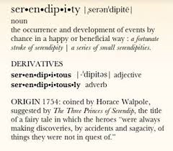
R. Merton: The Travels and Adventures of Serendipity Princeton University Press, 2003

Slide 38
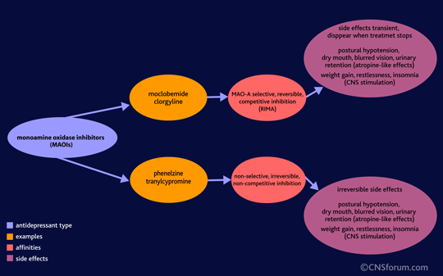
MILD GAIN IN CLINICAL PHARMACOLOGY

Slide 39
NEUROLETTICI
CLOROPROMAZINA (1950 – 1980)
sedativi, incisivi, deliriolitici, blocco dopaminergico
NEUROTONICI
CLOZAPINA
NEUROTROFICI
ASENAPINA
Neuroprotezione, neurogenesi
Modulazione, miglioramento cognitivo, bassa sedazione, minori effetti collaterali farmacodinamica non selettiva
Henri Laborit (1914 – 1995)
Effetti agonisti/antagonisti
Azione multirecettoriale
Labile affinità recettoriale
Sicurezza e tollerabilità

Slide 40
confrontabilità con la realtà clinica - coerenza con la teoria
modelli sperimentali
neurotrasmissione
recettori
trasduzione segnale
neurotrofismo
espressione genica
neuroplasticità
farmacodinamica
CLINICA
EFFICACIA PRATICA
EFFICACIA TEORICA
sintomi
malattia

Slide 41
C. Conradi, S. Heckers
ANTIPSYCHOTIC DRUGS AND NEUROPLASTICITY:
INSIGHTS INTO THE TREATMENT AND NEUROBIOLOGY OF SCHIZOPHRENIA
Biol Psychiatry 2001;50:729-742
We conclude that the ability of antipsychotic drugs to induce anatomical and molecular changes in the brain may be relevant for their antipsychotic properties.
The delayed therapeutic action of antipsychotic drugs, together with their promotion of neuroplasticity suggests that modification of synaptic connection by antipsychotic drugs is important for their mode of action…”

Slide 42
Effetti collaterali
Controllo dei sintomi
QdV
Vita sociale
Indipendenza
Funzioni cognitive
Attesa di cambiamento

Slide 43
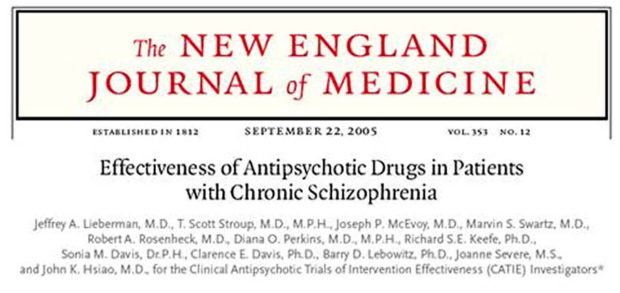
Studio CATIE
CATIE = Clinical Antipsychotic Trials of Intervention Effectiveness

Slide 44
Percentuale di interruzione e intervallo di tempo precedente l’interruzione per qualunque causa
Olanzapina (n=330)
Risperidone (n=333)
 | % di pazienti che hanno interrotto il trattamento
Totale | 74
Olanzapina | 64
Risperidone | 74
Perfenazina | 75
Ziprasidone | 79
Quetiapina | 82
Ziprasidone (n=183)
Perfenazina (n=257)
Quetiapina (n=329)
1,0
0,9
0,8
p<0,001 OLZ vs QUET
p=0,002 OLZ vs RIS
0,7
0,6
Percentuale di pazienti senza eventi
0,5
0,4
0,3
0,2
0,1
0,0
0
3
6
9
12
15
18
Tempo all’interruzione
per qualunque causa (mesi)
I confronti OLZ vs PER (p=0,021) e OLZ vs ZIP (p=0,028) non sono risultati statisticamente significativi dopo aggiustamento per confronti multipli
Lieberman et al., New Engl J Med, 2005

Slide 45
PSICOSI MAGGIORI: cause di morte naturale
Maggiore mortalità rispetto alla popolazione generale per:
  Diabete 2.7x
  Malattie cardiovascolari 2.3x
  Malattie respiratorie 3.2x
  Malattie infettive 3.4x
Osby U et al., Schizophr Res, 2000; 45:21-28

Slide 46

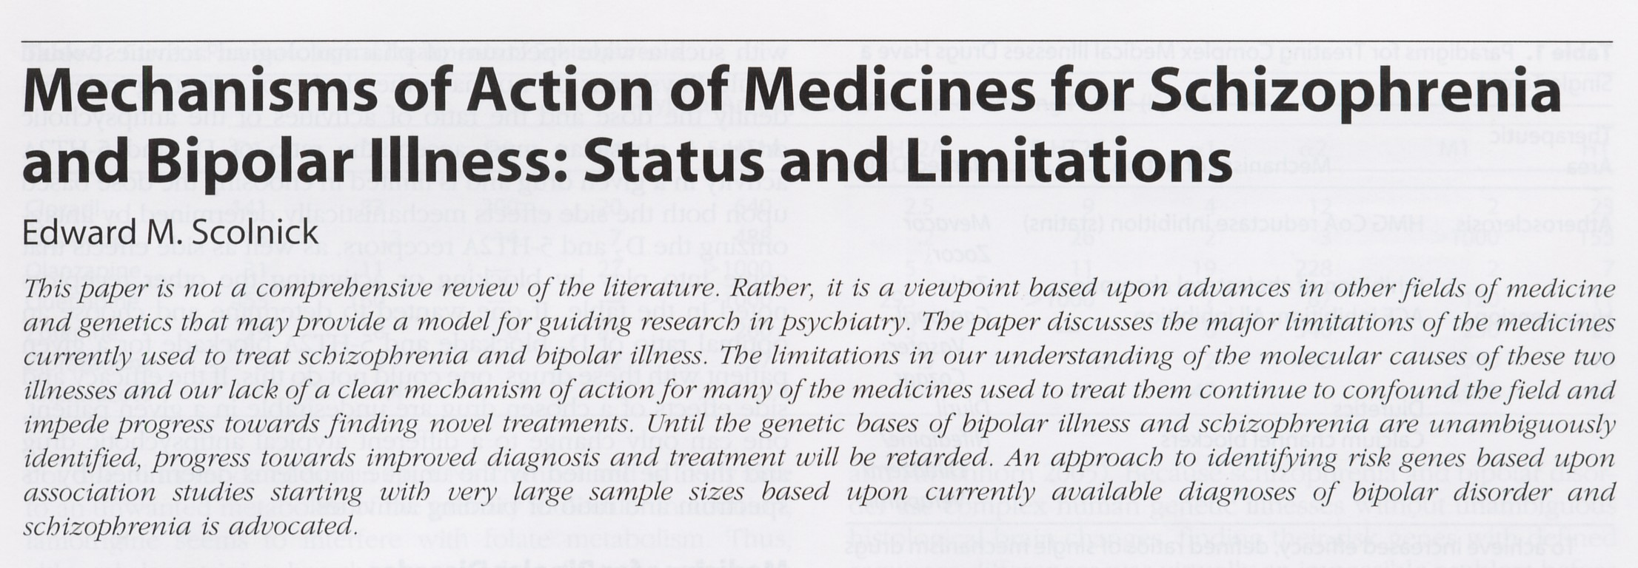
La non conoscenza delle cause molecolari di queste malattie e la mancanza di una chiara comprensione dei meccanismi di azione dei farmaci anti psicotici porta a confondere il campo di indagine e impedisce il progresso verso nuove terapie efficaci

Slide 47
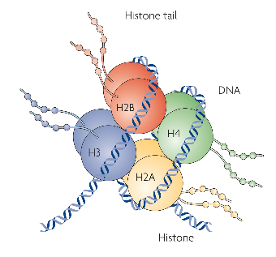
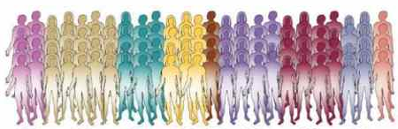
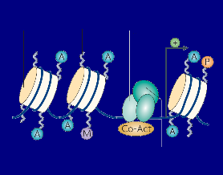
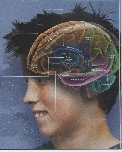
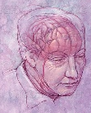

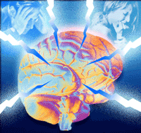
Eziologia della Psicopatologia
  Genetica
  Epigenetica
Funzione
Plasticità Cerebrale
  Supporto Sociale
  Stress
Ambiente
Stili di Vita
Notes:
Key Points:
L’ADHD è un disturbo neurobiologico ad eziologia multifattoriale.
Componente Neurobiologica -> Neuroanatomica: evidenze strumentali (neuro-imagine), hanno dimostrato l’alterazione dell’attivazione di reti neuronali in soggetti con ADHD come verrà illustrato nelle slide successive. -> Neurochimica: la Noradrenalina (NA) e la Dopamina (DA) sono due dei più importanti neurotrasmettitori correlati alla fisiopatologia ed al trattamento medico dell’ADHD. Nell’ADHD, la disponibilità di questi neurotrasmettitori in specifiche aree del cervello, sarebbe alterata.
Componente Genetica: Studi familiari dimostrano un’alta prevalenza di ADHD e di altri disturbi mentali nei parenti dei pazienti. Studi sulle adozioni dimostrano una maggiore prevalenza di ADHD nei genitori biologici rispetto ai genitori adottivi. Studi sui gemelli dimostrano una conocordanza dei sintomi di ADHD in gemelli MZ rispetto a DZ con un coefficiente di ereditarietà dal 0.65% al 0.91%. Dal punto di vista molecolare, dati promettenti sembrano emergere dagli studi genetici sul recettore D4 (DRD4) della dopamina.
La ripetizione dell’allele DRD4- 7 sembra avere un ruolo nello sviluppo dell’ ADHD. Questa variante recettoriale determinerebbe una ridotta risposta alla dopamina, e l’ mRNA giocherebbe un ruolo sulle funzioni cognitive ed emotive.
E’ stato dimostrato che molti bambini con ADHD hanno un più alto numero di ripetizioni dell’allele DRD4-7
Consistenti con l’ipotesi noradrenergica dell’ ADHD, questi studi dimostrano che sia epinefrina che noradrenalina agiscono come potenti agonisti sul recettore umano D4 della dopamina, suggerendo che farmaci con attività noradrenergica possano modulare sia il sistema noradrenergico che quello dopaminergico.
E’ importante ricordare però, che molti soggetti con polimorfismo del gene non sono affetti da ADHD e molti bambini con ADHD non presentano nessuno dei polimorfismi conosciuti.
Fattori biologici acquisiti: c’è una forte correlazione tra lo stile di vita materno durante la gravidanza ed il rischio di ADHD. Infatti l’esposizione intrauterina a nicotina è l’aspetto più evidente ma anche l’esposizione intrauterina all’alcool sembra mostrare una relazione dose-risposta. Inoltre allergie alimentari, nascita pretermine e basso peso alla nascita cosi come disturbi cerebrali (encefaliti, trauma) sono dei fattori correlati all’ADHD.
Fattori ambientali: Le integrazioni geni-ambienti descrivono gli effetti indiretti dei geni attraverso la loro influenza sulla suscettibilità verso specifici rischi ambientali. I seguenti aspetti psicosociali possono modulare l’effetto dei fattori biologici: instabilità familiare, conflitto con il partner, disturbi mentali dei genitori, scarsa competenza dei genitori, rapporto negativo bambino-genitore, basso livello socio-economico.
Bibliografia:
1. Biederman J, et al. Attention-deficit/hyperactivity disorder (ADHD) as a noradrenergic disorder. Biol Psychiatry. 1999;46:1234-1242.
2. La Hoste GJ, et al. Dopamine D4 receptor gene polymorphism is associated with attention deficit hyperactivity disorder. Mol Psychiatry. 1996;1:128-131.

Slide 48
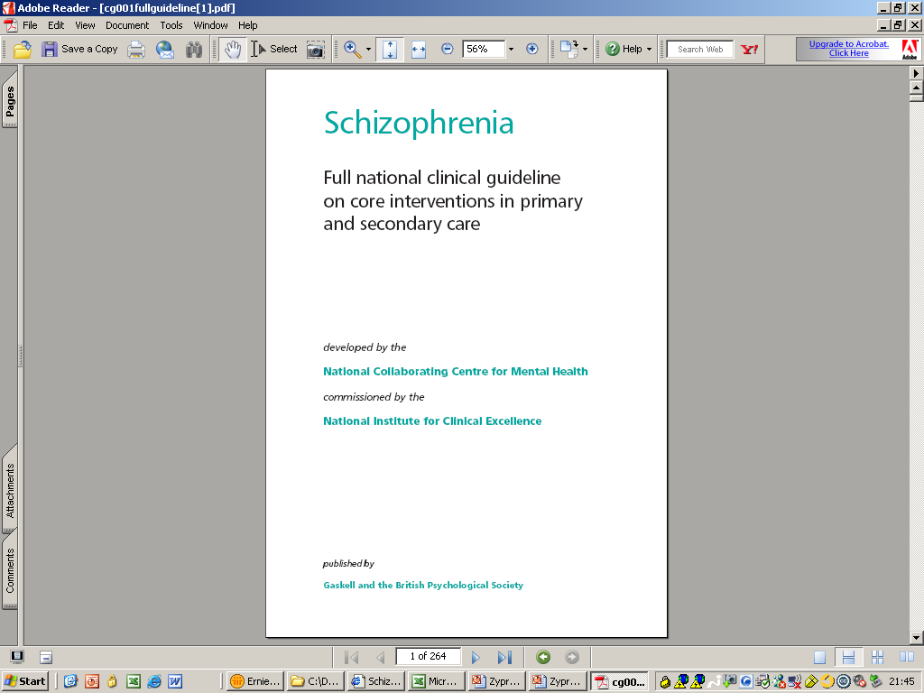
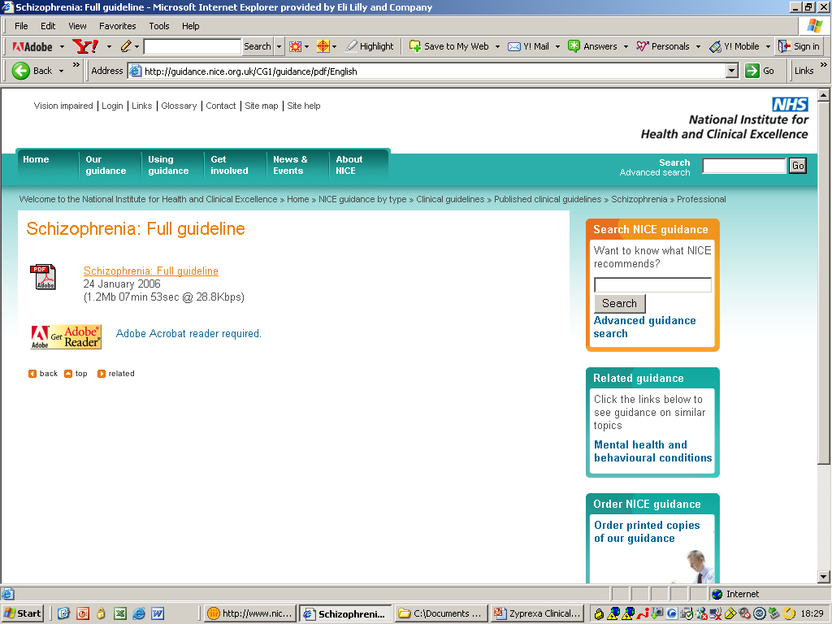

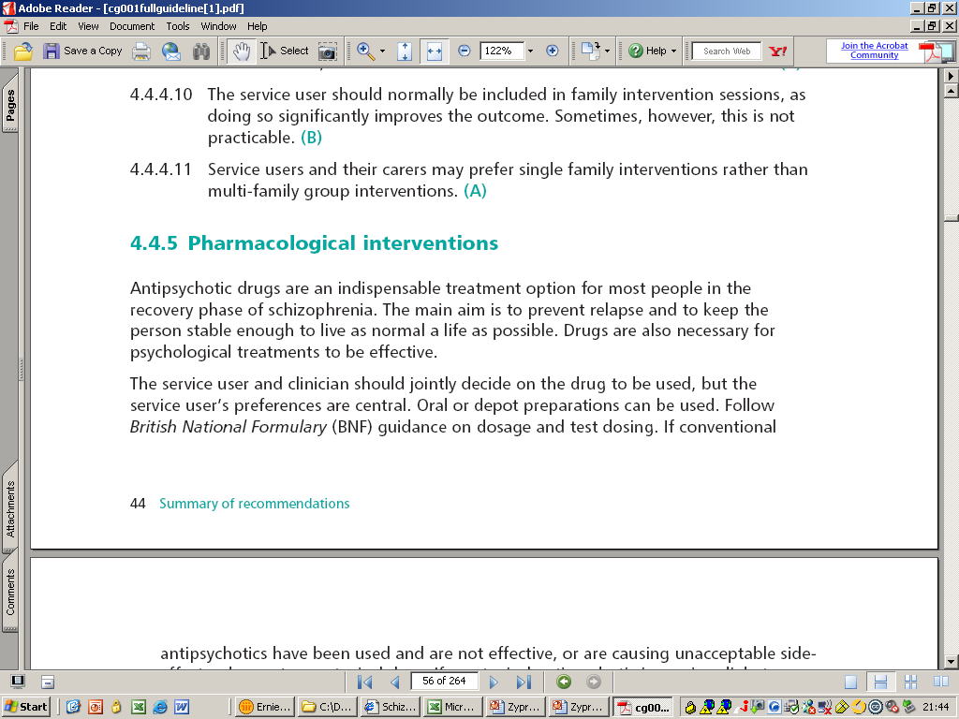

Slide 49
Psicofarmaci: pro e contro
Prove di evidenza
Evidenza provata
Controllo degli organi regolatori
Informazioni sul prodotto a garanzia del consumatore
Farmacoeconomia
Inefficacia, nonostante l’evidenza
Effetti collaterali
Non compliance
Stigma
Costo sanitario

Slide 50
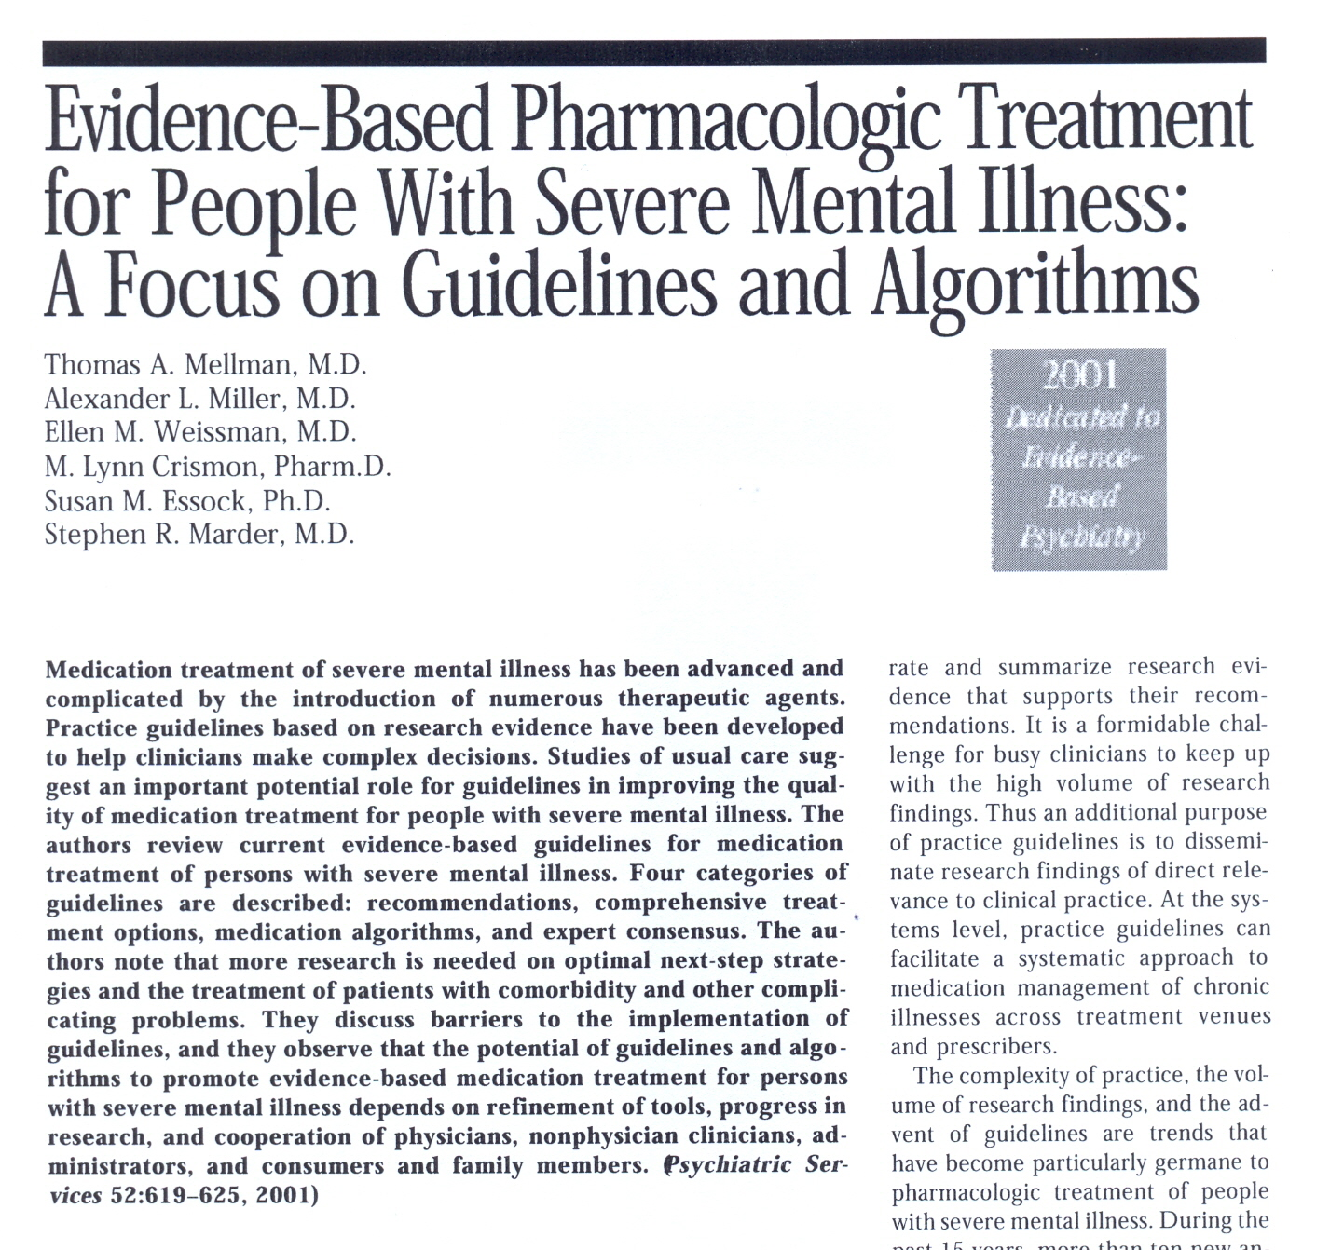
"...la promozione di lineeguide terapeutiche fondate sull'evidenza nei disturbi mentali gravi passa attraverso l'affinarsi delle tecniche, il progresso della ricerca, la cooperazione dei clinici medici e non medici, degli amministratori, dei consumatori finali del prodotto e dei membri familiari..."

Slide 51
"...l'efficacia di una terapia si basa sull'arte e la pratica dell'apprendere, sull'unicità del malato, sulla relazione medico-paziente, e sulla volontà del malato di cambiare il suo modello mentale, la sua filosofia di vita e i rapporti all'interno della sua famiglia. Le linee guida - guidelines - terapeutiche sono le linee di vita - lifelines - della psichiatria medica e della psicofarmacologia clinica, senza le quali la psichiatria non raggiungerà mai una maturità professionale per essere pienamente accolta nei circuiti della medicina"
Jakovljevic M: Miths and facts in contemporary psychopharmacotherapy: evidence-based vs. evidence-biased treatment algorithms practice. Psychiatr Danub. 2007 Dec; 19(4):342-9.

Slide 52
Come usare i farmaci nella riabilitazione
Fase sub-post-acuta
Fase di stabilizzazione
Fase Di Mantenimento
Mantenimento del dosaggio ottimale raggiunto
Razionalizzazione del trattamento
Riduzione degli effetti collaterali
Controllo della compliance
Sostegno della famiglia
Attivazione integrata di psicoterapia e riabilitazione
Migliore dosaggio per il controllo dei sintomi e una buona performance socio-relazionale
Controllo della compliance
Controlli medici specialistici costanti e ravvicinati
Attivazione integrata di psicoterapia e riabilitazione
Reinserimento socio-lavorativo
Dosaggio minimo controllato
Sostegno al reinserimento

Slide 53
Tecniche di farmacologia clinica
Abrupt switch
Taper switch
Cross-taper-switch
Plateau cross-taper-switch
SWITCHING
POTENZIAMENTO
Augmentation
Combination
+
+

Slide 54
Polifarmacoterapia (combinazioni di farmaci)
Numero medio di farmaci assunti da 258 pazienti bipolari ambulatoriali seguiti prospettivamente per un anno
60
20.9%
50
18.2%
17.1%
40
12.0%
12.0%
30
Numero di pazienti
20
6.6%
6.6%
10
3.1%
1.9%
0.8%
0.8%
0
0
1
2
3
4
5
6
7
8
9
10
Numero totale di farmaci assunti
Post et al. (2003) J Clin Psychiatry 64:680-690

Slide 55

TAILORING
FARMACOGENETICA
FARMACOGENOMICA
RETI NEURALI
variabilità genetica della risposta individuale o di popolazione ai farmaci
modulazione dell‘espressione genica indotta dai farmaci
identificazione di nuovi target farmacologici sulla base della conoscenza dell'informazione genetica.
conoscenza dell’assetto genetico individuale e previsione della sensibilità
indivisuazione di caratteristiche biologiche individuali nella migliore risposta a singoli farmaci

Slide 56
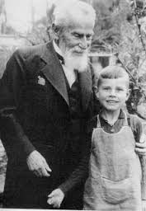
«Quando il medico è posto di fronte al grande compito di aiutare una persona affetta da disturbi psichici si aprono davanti a lui due strade. In primo luogo, può registrare di cosa è malato. In base ai sintomi concluderà per uno dei tanti scenari di malattia che sono stati descritti. Saprà quindi quali metodi di trattamento sono disponibili e li selezionerà e applicherà in base alle esigenze del suo paziente. Può tuttavia intraprendere una strada diversa. Può cioè ascoltare il paziente come un amico fidato. In questo caso la sua attenzione sarà meno orientata a classificare il malato … quanto piuttosto a cogliere la persona nella sua unicità e immedesimarsi nelle sue necessità personali, nelle sue angosce, nei suoi desideri e nelle sue aspettative. …entrambe le procedure sono necessarie»
E. Bleuler, Trattato di Psichiatria - 1916
1857 - 1939

Slide 57
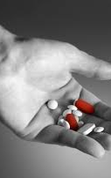
Questioni aperte
Il foglietto illustrativo non E’ il ManuAle D’Uso
Medicalizzare la diagnosi / demedicalizzare il trattamento
Favorire la compliance
Promuovere l’Adesione alle Cure
consenso informato
Medicina difensiva / ETICA dell’Aiuto

